Slide 1

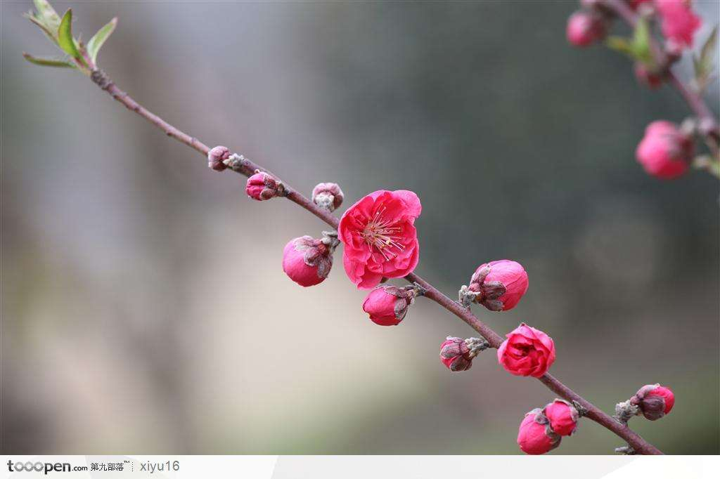

Slide 2

一棵小桃树
贾平凹

Slide 3
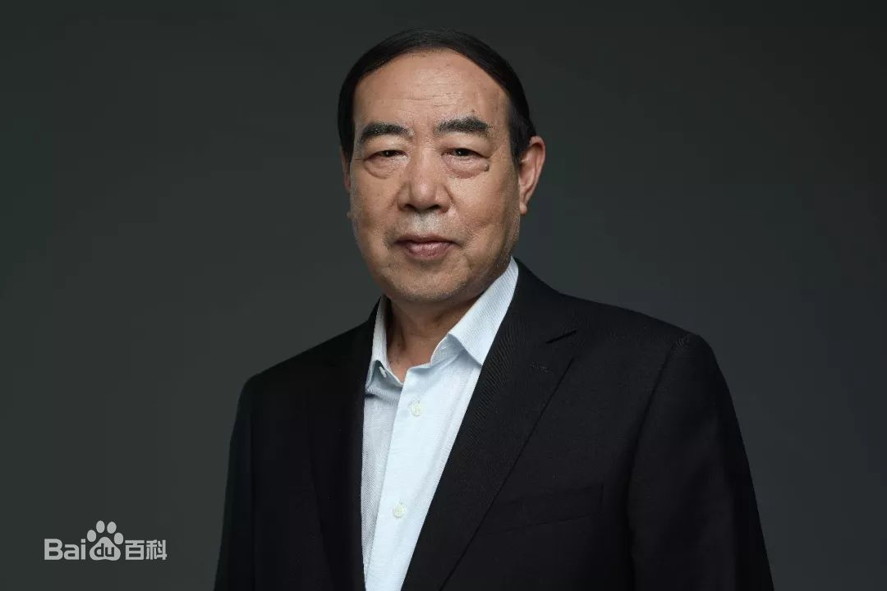
贾平凹，1952年出生于陕西丹凤县棣花镇 ,现为全国人大代表 、中国作家协会副主席、陕西省作家协会主席、西安市文联主席、《延河》 《美文》杂志主编。

Slide 4
习
目
标
学
1、品析描写小桃树的语句，体会作者对 小桃树的独特情感。（重点）
2、把握托物言志、双线交织的写作手法。（重点）
3、体会作者在文中表达的人生哲理。（难点）

Slide 5
1
Part
初读课文，感知文意
1、速读课文，边读边勾画出描写小桃树的句子。
2、说说你从文中体会到了什么？有什么感悟？

Slide 6

研读课文，思考探究
2
Part
1、找出文中描写小桃树“没出息”的句子。
2、作者笔下“没出息”的小桃树真的没出息吗？请从文中找出相关描写的句子。

Slide 7
研读课文，合作探究
2
Part
3、作者为什么说：“我常常想要给我的小桃树写点文章”，“小桃树啊！我该怎么感激你？”

Slide 8
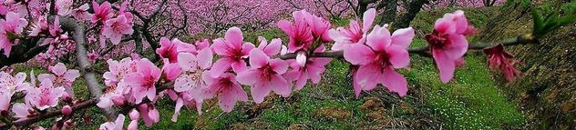
3
思读课文，把握写法
Part
结合前面的研讨，跳读7、8段, 结合背景资料填写表格，你发现了什么？
 | 环境 | 经历 | 现状
小桃树 | 角落里 | 遭遇忘却、讥笑、风雨 | 花苞欲绽
“我”

Slide 9
切入资料 补充背景
1952年，出生在陕西省商洛市丹凤县棣花镇，,一个偏僻落后的小山村。
1966年，读初二时遭遇“文革”，他沦为“可教育子女”，父亲被关进牛棚，这个14岁少年的内心充满恐慌。
1972年，19岁的贾平凹进入西北大学学习。繁华的城市带给他更多的是陌生、恐慌、自卑。
1975年，毕业后到陕西人民出版社工作。
如今，贾平凹在文坛是集名望和畅销与一体的作家，代表作有《废都》《秦腔》《古炉》等。

Slide 10
3
思读课文，把握写法
Part
结合前面的研讨，跳读7、8段, 结合背景资料填写表格，你发现了什么？
 | 环境 | 经历 | 现状
小桃树 | 角落里 | 遭遇忘却、讥笑、风雨 | 花苞欲绽
“我”
小山村
挫折、坎坷
信心、成功

Slide 11
双线交织：
明线：小桃树的经历；暗线：作者自己的经历。明暗两条线索交织，使小桃树和“我”建立起了联系，小桃树就是另一个“我”。
托物言志：通过描绘具体事物的形象来表达思想，寄托感悟。

Slide 12
悟读课文，体会哲思
文章蕴含了怎样的哲理？
4
Part

Slide 13
学以致用，拓展延伸
写作：通过对一种植物的描写，运用托物言志的方法，
写一段话。
抛砖引玉：
我喜欢梅花，喜欢她那朵朵冷艳的花苞，细而有劲的枝干，清新淡雅的芳香。我更喜欢她在冬雪中傲然怒放，不惧严寒的精神。
5
Part

Slide 14
课后作业：
课后阅读贾平凹的《丑石》，思考文章通过托物言志的写作手法，想表达怎样的主题思想，写出200字左右的读后感。
6
Part

